Slide 1
Лекция 4
Основные реляционные операции

Slide 2
Реляционная алгебра – механизм манипулирования реляционными данными
Все операции производятся над отношениями, и результатом операции является отношение.
R=f(R₁, R₂, … , R_{n})

Slide 3
Две группы операций РА
теоретико-множественные операции
специальные реляционные операции

Slide 4
Теоретико-множественные операции
объединения отношений;
пересечения отношений;
взятия разности отношений;
взятия декартова произведения отношений.

Slide 5
Объединение, пересечение и разность
Отношения совместимыми по типу, если они имеют идентичные заголовки, а атрибуты с одинаковыми именами определены на одних и тех же доменах .

Slide 6
Объединение union
При выполнении операции объединения (UNION) двух отношений с одинаковыми заголовками производится отношение, включающее все кортежи, которые входят хотя бы в одно из отношений-операндов.
A ∪ B = { c: c∈A OR c∈B}

Slide 7
Пересечение intersect
пересечением множеств A и B является такое множество C{c}, что для любого c существуют такие элементы a, принадлежащий множеству A, и b, принадлежащий множеству B, что c=a=b;
A ∩ B = { c: c∈A AND c∈B}

Slide 8
Разность minus
разностью множеств A и B является такое множество C{c}, что для любого c существует такой элемент a, принадлежащий множеству A, что c=a, и не существует такой элемент b, принадлежащий B, что c=b.
A \ B = { c: c∈A AND c∉B}

Slide 9


Slide 10
Избыточность пересечения

Slide 11
Избыточность пересечения
A ∩ B = A \ (A \ B)
A ∩ B = B \ (B \ A)

Slide 12
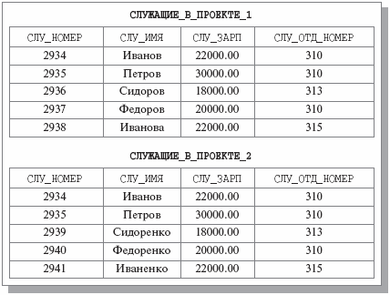

Slide 13
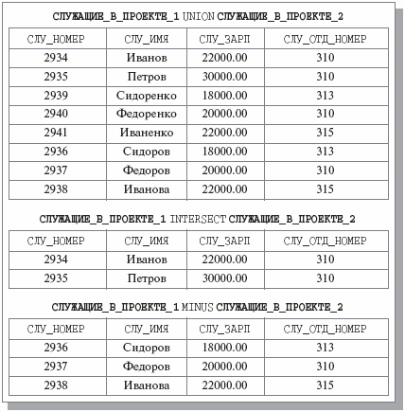

Slide 14
Чему тождественно равно выражение
(A ∩ B) \ (A \ B)
(A ∩ B) ∩ (B \ (A \B))
(A ∩ B) ∪ (B \ A)
A ∩ B

Slide 15
Декартово произведение
Два отношения совместимы по взятию декартова произведения в том и только в том случае, если пересечение множеств имен атрибутов, взятых из их схем отношений, пусто.
Любые два отношения всегда могут стать совместимыми по взятию декартова произведения, если применить операцию переименования к одному из этих отношений.

Slide 16
Переименование атрибутов
Оператор переименования атрибутов имеет следующий синтаксис:
A RENAME Atr₁, Atr₂ AS NewAtr₁, NewAtr₂
где Atr₁, Atr₂ - старые значения атрибутов
NewAtr₁, NewAtr₂ - новые значения атрибутов
A (a, b, c) B (a, d)
A×B (A.a, b, c, B.a, d)

Slide 17
Декартово произведение times
Заголовок
R₁ × R₂ R (a₁, a₂, …, a_{n}, b₁, b₂, …, b_{m}),
Тело
R₁ × R₂ ={r_{a1}, r_{a2}, …, r_{an}, r_{b1}, r_{b2}, …, r_{bm} :
r_{a1}, r_{a2}, …, r_{an}∈R₁, r_{b1}, r_{b2}, …, r_{bm} ∈R₂}.
Мощность
[R₁ × R₂ ]= [R₁] × [R₂]
На основе ДК производится операция соединения

Slide 18
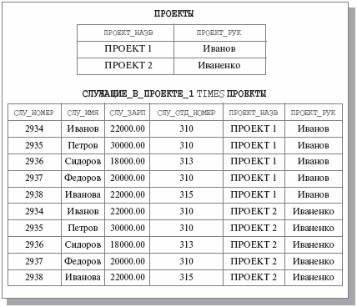
Декартово произведение - пример

Slide 19
Свойства операций (OP)
Ассоциативность
(A OP B) OP C = A OP (B OP C)
Коммутативность (кроме разности)
A OP B = B OP A

Slide 20
Реляционные операции
ограничение отношения
(селекция) – горизонтальная вырезка;
проекцию отношения –
вертикальная вырезка;
соединение отношений
(по условию, эквисоединение и естественное соединение);
деление отношений.

Slide 21
Селекция (where)
Простое условие требует наличия двух операндов: ограничиваемого отношения и условия ограничения (f).
Условие ограничения может иметь вид:
  (a comp-op b),
  где а и b – имена атрибутов ограничиваемого отношения;
  атрибуты a и b определены на одном домене, для значений которого поддерживается операция сравнения comp_op,;
  (a comp-op const),
  где a – имя атрибута ограничиваемого отношения, а const –константа;
  атрибут a должен быть определен на домене или базовом типе, для значений которого поддерживается операция сравнения comp_op.
  Операцией сравнения comp-op могут быть
  = ≠ > ≥ < ≤

Slide 22
Селекция (where)
Условие может состоять из нескольких простых условий, связанных булевскими операторами AND NOT OR
Приоритеты – NOT AND OR
Результатом селекции является отношение, заголовок которого совпадает с заголовком отношения-операнда, а в тело входят те кортежи отношения-операнда, для которых значением условия ограничения является true.

Slide 23
Как обойтись только простыми условиями?
A WHERE (comp1 AND comp2)
(A WHERE comp1) ???? (A WHERE comp2);
A WHERE (comp1 OR comp2)
(A WHERE comp1) ???? (A WHERE comp2);
A WHERE NOT comp1
(A WHERE comp1) ????.

Slide 24
Так обойтись только простыми условиями
A WHERE (comp1 AND comp2) =
(A WHERE comp1) ∩ (A WHERE comp2);
A WHERE (comp1 OR comp2) =
(A WHERE comp1) ∪ (A WHERE comp2);
A WHERE NOT comp1 = A \ (A WHERE comp1).

Slide 25
Селекция (where)
σ A WHERE f = { c: c∈A AND f}
σ_{f}(A)= { c ∈A : f(c) }

Slide 26
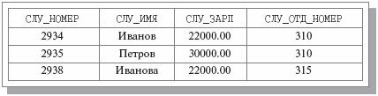
Селекция - пример
σ СЛУЖАЩИЕ_В_ПРОЕКТЕ_1 WHERE
(СЛУ_ЗАРП > 20000.00
AND (СЛУ_ОТД_НОМ = 310
OR СЛУ_ОТД_НОМ = 315))

Slide 27
Проекция
Операция взятия проекции также требует наличия двух операндов – проецируемого отношения A и подмножества множества имен атрибутов, входящих в заголовок отношения A.
Атрибутами результирующего отношения являются один или несколько атрибутов исходного, возможно в другом порядке.

Slide 28
Проекция
PROJECT
Проекцией отношения A по атрибутам X, Y, …, Z, где каждый из атрибутов принадлежит отношению , называется отношение с заголовком (X, Y, …, Z) и телом, содержащим множество кортежей вида (x, y, …z) , таких, для которых в отношении найдутся кортежи со значением атрибута X равным x, значением атрибута Y равным y, …, значением атрибута Z равным z.
Синтаксис операции проекции:
π _{(X, Y, … Z)} (A) = {x, y, …z : ∃ a₁, a₂, …, a_{n} ∈A AND x= ai₁, y=ai₂, …, z=a_{im}},
Операция проекции дает " вертикальный срез " отношения, в котором удалены все возникшие при таком срезе дубликаты кортежей.

Slide 29
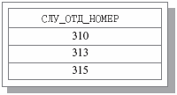
Проекция - пример
PROJECT _{(СЛУ_ОТД_НОМ)} СЛУЖАЩИЕ_В_ПРОЕКТЕ_1

Slide 30
Соединение по условию – JOIN
Тэта-соединение
Требует наличия двух операндов – соединяемых отношений и третьего операнда – простого условия.
Условие – см. селекцию.
Операнды совместимы по взятию декартова произведения.
A JOIN B WHERE comp = (A × B) WHERE comp.
R⊳⊲fS = σ_{f}(R×S)

Slide 31
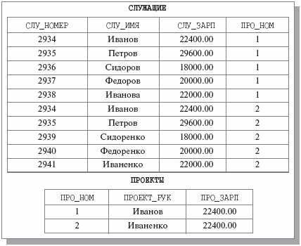
Соединение по условию - JOIN
Соединение по условию - JOIN
(ПРО_ЗАРП – средняя зарплата по проекту)

Slide 32

Соединение по условию – JOIN
СЛУЖАЩИЕ JOIN ПРОЕКТЫ WHERE (СЛУ_ЗАРП > ПРО_ЗАРП)

Slide 33
Эквисоединение
Операция соединения называется операцией эквисоединения (EQUIJOIN) , если условие соединения имеет вид (a = b), где a и b – атрибуты разных операндов соединения. Этот случай важен потому, что он чаще всего встречается на практике, и для него существуют наиболее эффективные алгоритмы реализации.

Slide 34
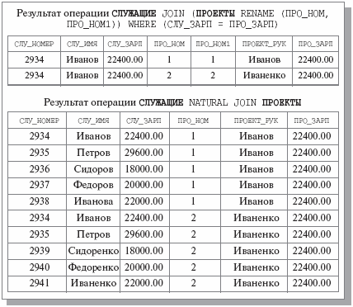
Эквисоединение
СЛУЖАЩИЕ JOIN (ПРОЕКТЫ RENAME ПРО_НОМ AS ПРО_НОМ1)) WHERE (СЛУ_ЗАРП = ПРО_ЗАРП)

Slide 35
Естественное соединение
NATURAL JOIN
Операция естественного соединения применяется к паре отношений A и B, обладающих (возможно, составным) общим атрибутом c (т. е. атрибутом с одним и тем же именем и определенным на одном и том же домене).
Пусть ab обозначает объединение заголовков отношений A и B. Тогда естественное соединение A и B – это спроецированный на ab результат эквисоединения A и B по условию A.c = B.c).

Slide 36
Естественное соединение через другие операции?

Slide 37
Естественное соединение через другие операции
Переименование
Декартово произведение
Селекция
Проекция
R⊳⊲S = π _{атрибуты R,S\S.A}σ_{R.A=S.A}(R×S)

Slide 38
Естественное соединение - пример
СЛУЖАЩИЕ NATURAL JOIN ПРОЕКТЫ (естественное соединение – выдать полную информацию о служащих и проектах, в которых они участвуют).

Slide 39
Деление
DIVIDE
Пусть заданы два отношения:
  A с заголовком {a₁, a₂, ..., a_{n}, b₁, b₂, ..., b_{m}}
  B с заголовком {b₁, b₂, ..., b_{m}}.
Будем считать, что атрибут b_{i} отношения A и атрибут b_{i} отношения B (i = 1, 2, …, m) не только обладают одним и тем же именем, но и определены на одном и том же домене.
Назовем множество атрибутов {a_{j}} составным атрибутом a, а множество атрибутов {b_{j}} – составным атрибутом b.
После этого будем говорить о реляционном делении «бинарного» отношения A{a, b} на унарное отношение B{b}.

Slide 40
Деление
По определению, результатом деления A на B (A DIVIDE BY B) является «унарное» отношение C (a), тело которого состоит из кортежей v таких, что в теле отношения A содержатся кортежи <v, w> для любого w из B.
Операция реляционного деления не является примитивной и выражается через операции декартова произведения, взятия разности и проекции.
(A DIVIDE BY B) = С : С×B∈A

Slide 41
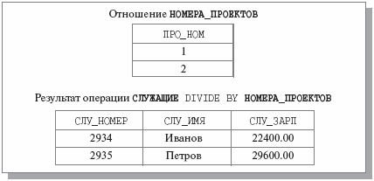
Деление - пример
Найдем всех сотрудников, которые работают и в 1, и во 2 проектах.

Slide 42
Деление
R DIVIDE S = π_{1,2,...r-s}(R)- π_{1,2,...r-s}(π_{1,2,...r-s}(R)xS)-R).

Slide 43
Примеры:
Кто работает только в одном проекте.
Найти табельный номер начальника.
Кто получает зарплату больше, чем его начальник.
У кого самая большая зарплата.

